Slide 1
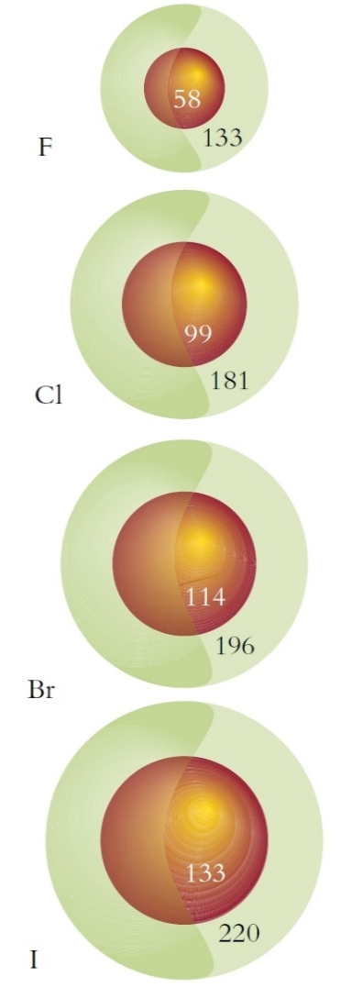
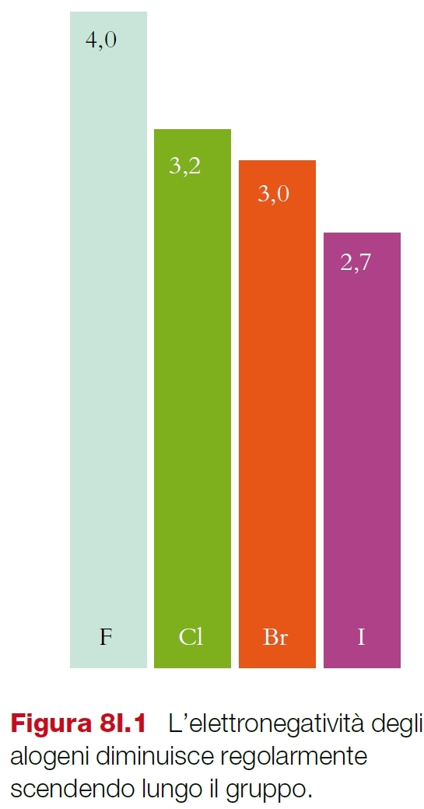
Forza degli acidi e loro struttura molecolare
IDRACIDI DEGLI ALOGENURI
Quali fattori determinano l’acidità degli idracidi della serie HF, HCl, HBr, e HI?
La distanza di legame tra idrogeno e alogeno aumenta all’aumentare della dimensione dell’alogeno.
Parallelamente, la forza del legame diminuisce all’aumentare della distanza.
La polarità del legame H-X, al contrario, diminuisce lungo il gruppo perchè diminuisce la differenza di elettronegatività.
Elettronegatività
Raggio atomico e raggio ionico
Nel caso degli idracidi i primi due effetti hanno un’influenza maggiore rispetto al terzo: la forza dell’acido aumenta scendendo nel gruppo, H-I > H-Br > H-Cl > H-F.

Slide 2
OSSIACIDI DEL CLORO
Quali fattori determinano l’acidità della serie di ossiacidi del cloro?
Stabilità della base coniugata: per valutare la forza dell’acido, analizziamo la stabilità della base coniugata e la sua tendenza a riformare il legame con un protone nella soluzione.
All’aumentare del numero di ossigeni, aumenta la stabilità della base coniugata. La forza dell’acido è tanto maggiore quanto la sua base coniugata è più stabile.
Per gli ossiacidi di uno stesso elemento, la forza dell’acido aumenta all’aumentare del numero di atomi di ossigeno legati all’atomo centrale.

Slide 3
ACIDI ORGANICI
Solitamente, gli acidi organici contengono il gruppo –COOH, il cui idrogeno ha carattere acido. Anche gli alcoli, che contengono il gruppo –OH, ma senza un altro ossigeno con doppio legame, hanno un debole carattere acido.
1. Etanolo (CH₃CH₂OH) vs acido acetico (CH₃COOH)?
Stabilità della base coniugata.
Etanolo: pK_{a} = 15.9
Acido acetico: pK_{a} = 4.8
2. Acido acetico (CH₃COOH) vs acido trifluoroacetico (CF₃COOH)?
Presenza di atomi elettronegativi.
Acido acetico: pK_{a} = 4.8
Acido trifluoroacetico: pK_{a} = -0.25

Slide 4
Acidi e basi di Lewis
La teoria di Lewis dà una definizione più generale di acidi e di basi, includendo anche reazioni che avvengono in ambienti non acquosi.
Un acido di Lewis è una specie in grado di accettare una coppia di elettroni; una base di Lewis è una specie in grado di donare una coppia di elettroni.
Il trasferimento di un protone comporta sempre la donazione di una coppia elettronica per formare il legame con il protone.
Tutte le basi di Lowry e Brönsted sono anche basi di Lewis. Le due definizioni differiscono nel concetto di acido. Ad es. HCl è donatore di H⁺ (Bronsted-Lowry), ma secondo Lewis la specie acida è il protone, cioè la specie effettivamente capace di accettare un doppietto elettronico da una base.

Slide 5
Acidi e basi di Lewis
La definizione di Lewis generalizza il concetto di acido a specie diverse dal protone. Ad esempio, molte molecole neutre possiedono orbitali vuoti che possono accettare coppie elettroniche per formare legami dativi. Tali molecole sono tutte classificabili come acidi di Lewis. Un esempio classico è la reazione fra BF₃ e ammoniaca:
BF₃ + NH₃ $⇌$ F₃B – NH₃
acido + base = adotto
La specie chimica che si origina in seguito alla formazione del legame dativo fra una base (donatore della coppia elettronica) e un acido di Lewis (accettore della coppia elettronica) viene detta complesso o addotto acido base.
Molti cationi metallici si comportano da acidi di Lewis, formando legami donatore/accettore (legame di tipo dativo) con molecole d'acqua o altre molecole o ioni in grado di comportarsi da donatori di coppie elettroniche:
Cr³⁺ + 6 H₂O $⇌$ [Cr(H₂O)₆]³⁺ Cu²⁺ + 4 NH₃ $⇌$ [Cu(NH₃)₄]²⁺
Ag⁺ + 2 NH₃ $⇌$ [Ag(NH₃)₂]⁺ Fe³⁺ + 6 CN⁻ $⇌$ [Fe(CN)₆]³⁻
Le specie che si formano vengono definite complessi metallici o anche composti di coordinazione
La specie basica viene definita in questo contesto legante

Slide 6
Composti di coordinazione (complessi metallici)
Le reazioni che portano a composti di coordinazione sono caratterizzate da costanti di equilibrio che vengono spesso dette costanti di formazione.
La reazione di formazione di addotti acido base fra cationi metallici e molecole di acqua è la già citata reazione di idratazione. Questa reazione spiega come mai i sali di molti cationi metallici danno un idrolisi acida. Infatti, la coordinazione dell'acqua allo ione metallico positivo produce un impoverimento elettronico dell'ossigeno e quindi induce una più facile rottura di un legame O-H.
Ad esempio, sciogliendo tricloruro di ferro in acqua, si ottiene una soluzione acida. Il sale si dissocia completamente e lo ione ferro lega sei molecole di acqua con geometria ottaedrica. Il complesso acido base così formato si chiama ione esaaquo ferro (III), [Fe(H₂O)₆]³⁺. Esso si comporta come un discreto acido di Lowry e Brönsted, secondo:
[Fe(H₂O)₆]³⁺ + H₂O $⇌$ [Fe(H₂O)₅(OH)]²⁺ + H₃O⁺
con una costante di equilibrio dell'ordine di 10⁻³.

Slide 7
Complessi dei metalli di transizione e colori
Complessi con leganti uguali e metalli diversi, o metalli uguali e leganti diversi hanno tipicamente colori diversi

